Slide 1
Thực tập cuối khóa
Đề tài:Quản lý ký túc xá
Nhóm5 Sv thực hiện:
Họ Tên MSV
Đặng Hữu Đức 21103101366
Nguyễn Đức Hưởng 2110310498
Nguyễn Gia Khánh 21103101331
Nguyễn Thế Bách 21103101308

Slide 2
Mục lục
Đặt vấn đề
Các yêu cầu
Phân tích thiết kế hệ thống
Kết luận

Slide 3
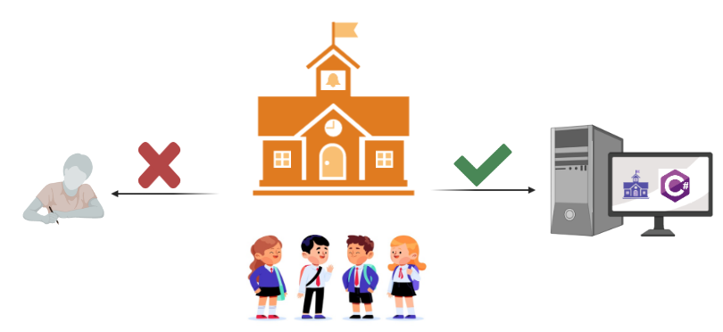
I. Đặt vấn đề
Hệ thống quản lý ký túc xá sinh viên của trường Đại Học Công nghiệp Hà Nội giúp cho việc quản lý kí túc xá của ban quản lý trở lên dễ dàng và đơn giản hơn trong quá trình quản lý sinh viên và hệ thống ký túc xá.

Slide 4
II. Các yêu cầu
Các chức năng chính
Các yêu cầu phi chức năng

Slide 5

1. Các chức năng chính
Sinh viên đăng ký ở ký túc xá (Với sinh viên): sinh viên đăng ký ở ký túc xá bằng cách nhập thông tin của mình.
Duyệt danh sách sinh viên đăng ký: Chức năng cho phép nhân viên xét duyệt các sinh viên đăng ký ở.

Slide 6

1. Các chức năng chính
Quản lý nhân viên: Chức năng cho phép người dùng xem, Thêm Sửa Xóa, Tìm kiếm thông tin nhân viên thuộc ký túc xá.
Quản lý người dùng: Chức năng cho phép người dùng tương tác với thông tin người dùng (các tài khoản đăng nhập). Chỉ có người dung có quyền Admin mới có thể truy cập chức năng này.

Slide 7

1. Các chức năng chính
Quản lý sinh viên: Chức năng cho phép người dùng xem, Thêm Sửa Xóa, Tìm kiếm thông tin sinh viên hiện đang ở ký túc xá.
Quản lý kỷ luật: Để theo dõi và quản lý sinh viên tại ký túc xá có thực hiện tại tốt các nội quy không.

Slide 8

1. Các chức năng chính
Quản lý dãy: Thuận lợi cho việc quản lý phòng dễ dàng hơn.
Quản lý phòng:
Phòng có 2 trạng thái: “Đủ” hoặc “Thiếu”.
Phòng “Đủ” khi số lượng sinh viên hiện tại bằng số lượng sinh viên tối đa của phòng.
Quản lý thiết bị: quản lý thiết bị của từng phòng qua số lượng và tình trạng của các thiết bị.

Slide 9

1. Các chức năng chính
Quản lý tiền điện: lập hóa đơn của từng phòng.
Hóa đơn ở 2 trạng thái: “Chưa thanh toán” và “Đã thanh toán”.
Việc tính toán dựa theo chỉ số mới nhập vào và chỉ số cũ lưu ở phòng.

Slide 10

1. Các chức năng chính
Xuất thông tin ra Excel.
Thống kê lượng điện tiêu dùng theo tháng theo biểu đồ.

Slide 11
2. Các yêu cầu phi chức năng
Hiệu suất.
Tương thích
Tính khả dụng.
Khả năng mở rộng.
Độ tin cậy.
Khả năng phục hồi.
Khả năng bảo trì

Slide 12
III. Phân tích thiết kế hệ thống
Cơ sở dữ liệu
Chương trình

Slide 13
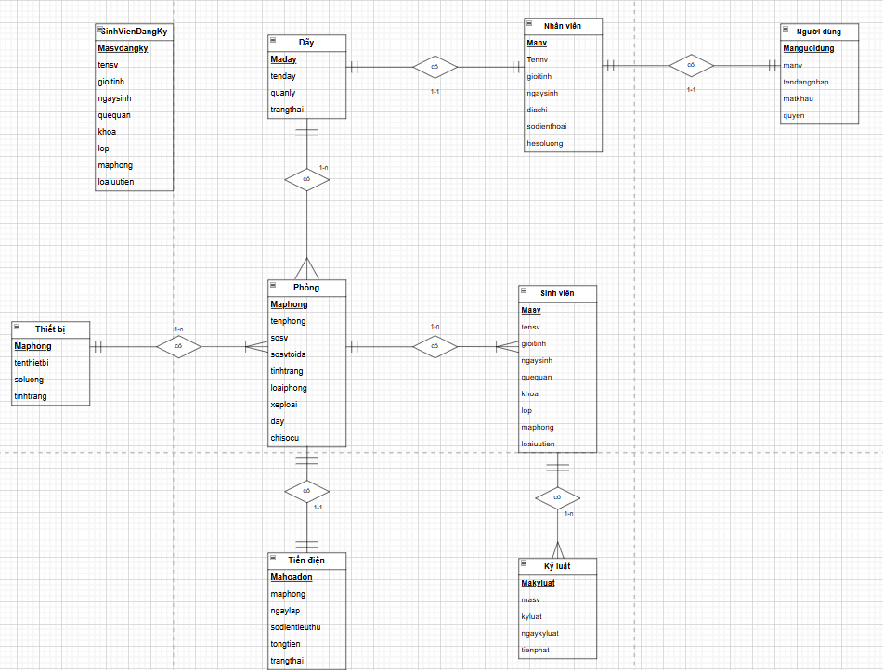
1. Cơ sở dữ liệu

Slide 14
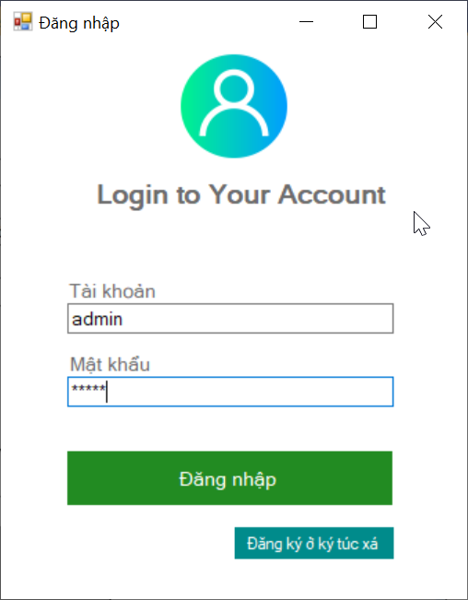
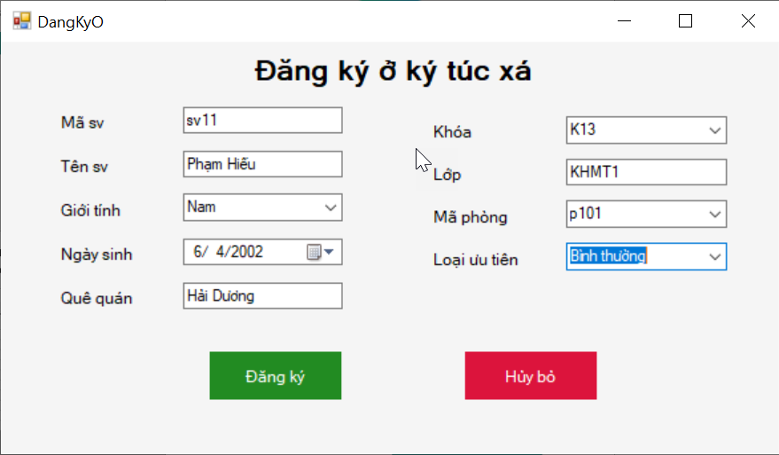
2. Chương trình
Form Đăng nhập
Form Đăng ký ở của sinh viên

Slide 15
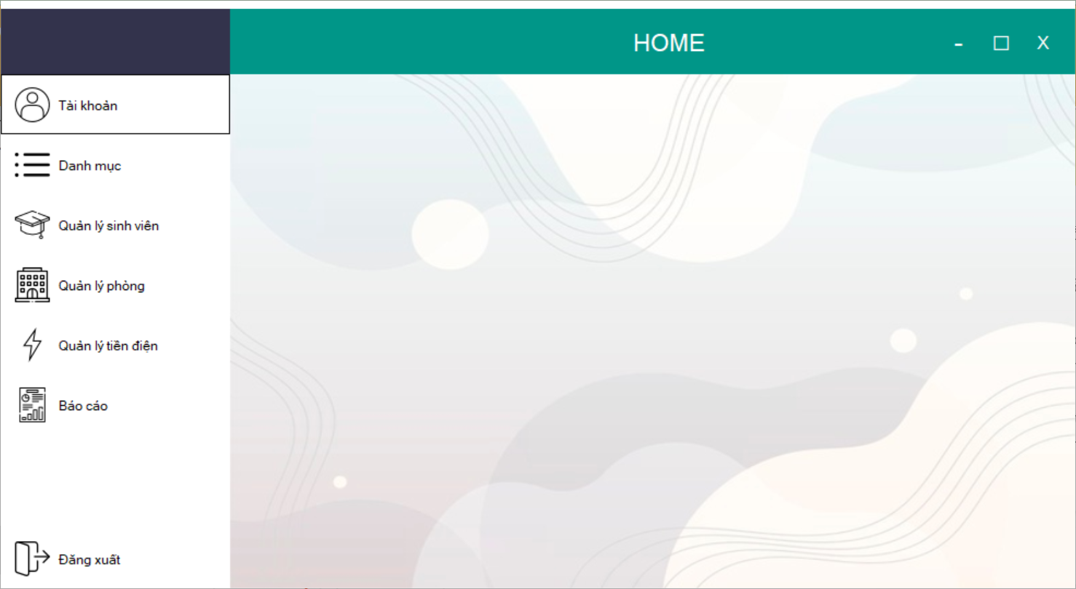
2. Chương trình
Form Main
Tài khoản
Đổi mật khẩu
Danh mục
QL Nhân viên
QL Người dùng
QL Kỷ luật
Danh sách đăng ký ở
QL sinh viên
QL Phòng
QL Dãy
Danh sách phòng
QL Tiền điện
Báo cáo
Xuát Excel
Thống kê lượng điện

Slide 16
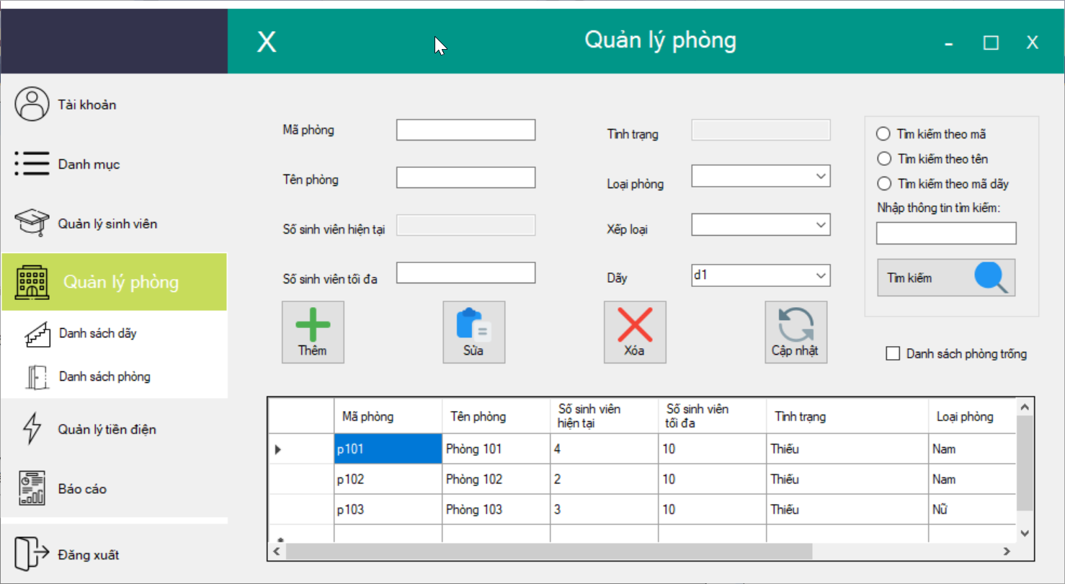
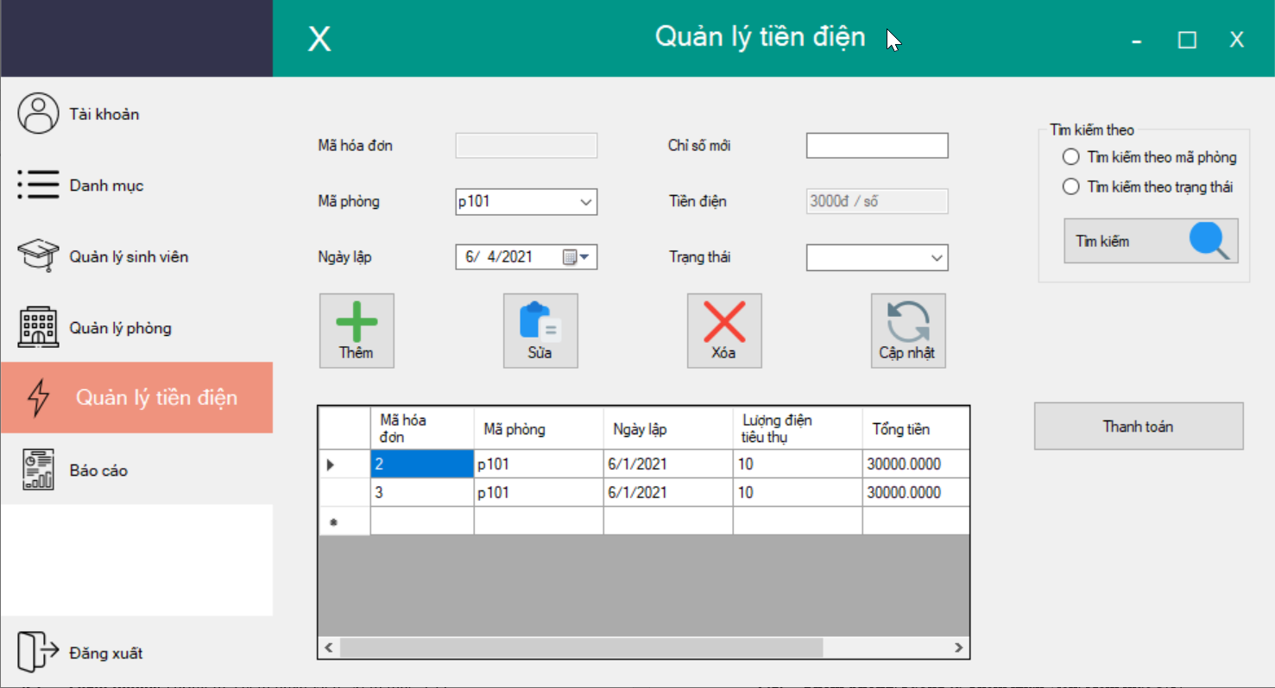
2. Chương trình
Form QL Phòng
Form QL Tiền điện

Slide 17
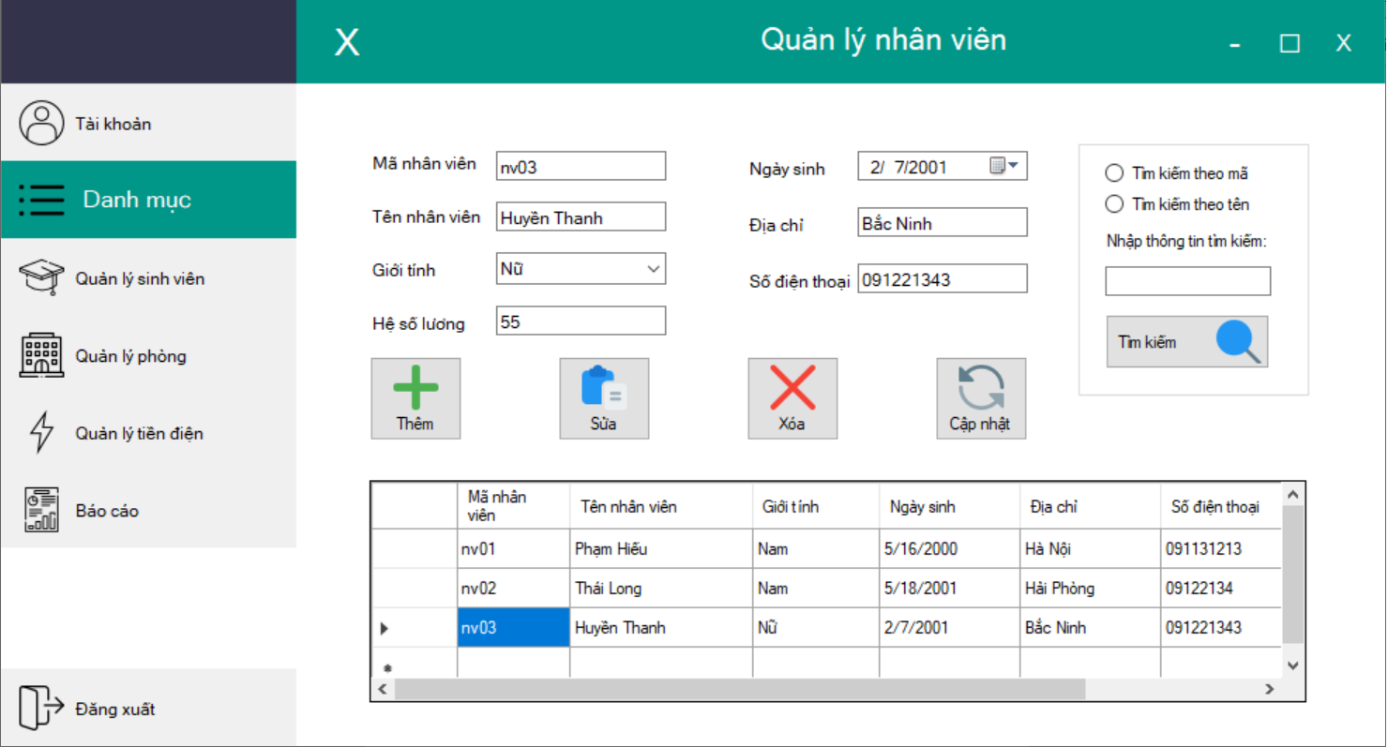
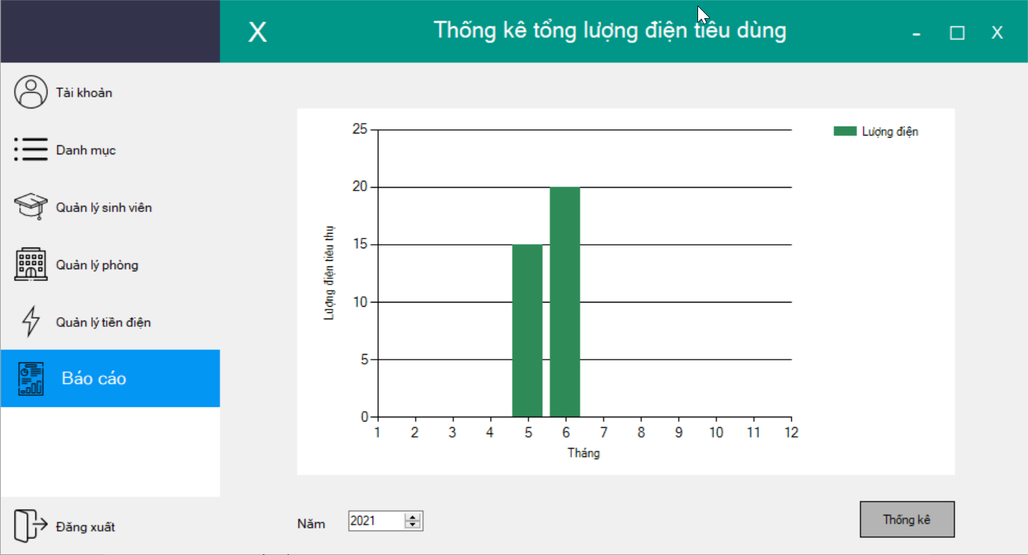
2. Chương trình
Form QL Nhân viên
Form Thống kê

Slide 18
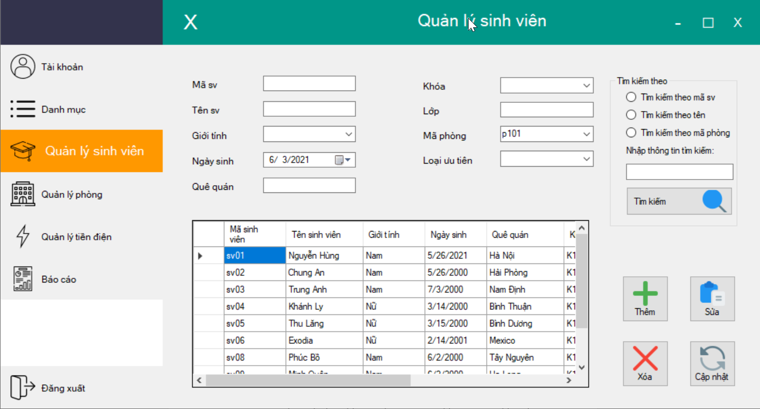
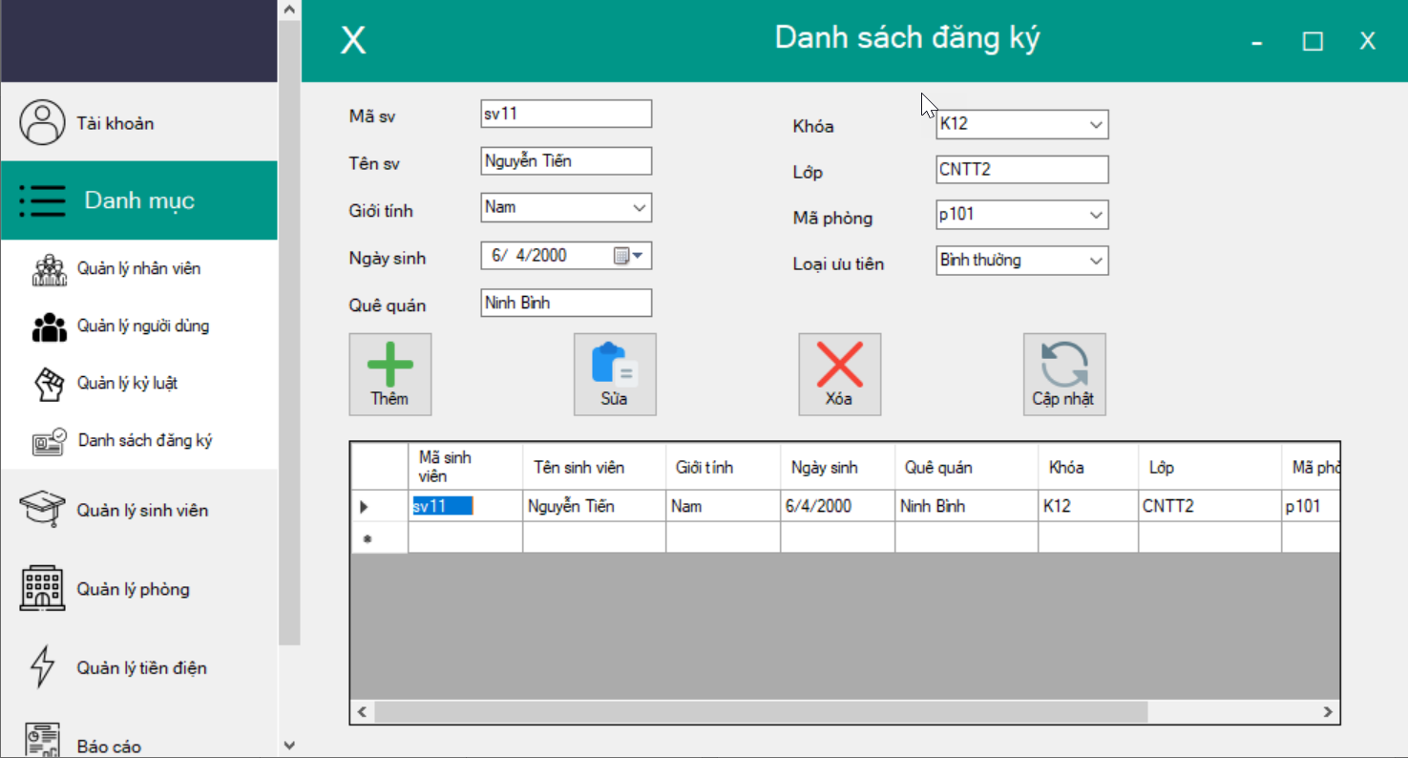
2. Chương trình
Form QL Sinh viên
Form Danh sách đky

Slide 19
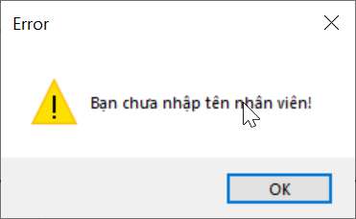
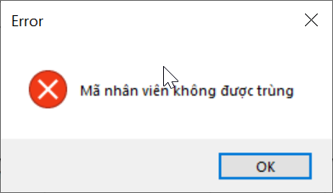
2. Chương trình
Các lỗi thường gặp

Slide 20
IV. Kết luận
Ưu điểm
Chương trình gọn nhẹ, dễ sử dụng.
Giao diện thân thiện với người dùng.
Đầy đủ các chức năng chính.
Nhược điểm
Vẫn còn vài sai sót trong hệ thống.
Bắt lỗi hạn chế.
Chức năng chưa linh động muốn áp dụng thực tế phải chỉnh sửa nhiều.
Hướng phát triển.
Hoàn thiện đầy đủ chương trình.
Nâng cao tính linh động.
Thêm các chức năng mới.
Bảo mật dữ liệu tốt hơn.

Slide 21
Tài liệu tham khảo
Giáo trình Đại học Kinh Tế Kỹ Thuật Công NghiệpHà Nội
Trang chủ Microsoft/CSharp
Youtube.com
Stackoverflow.com
Slidesgo
Flaticon
Freepik

Slide 22
THANKS
Does anyone have any questions?

